Slide 1


TRƯỜNG ĐẠI HỌC VINH
VIỆN KỸ THUẬT VÀ CÔNG NGHỆ
BÁO CÁO TIẾN ĐỘ ĐỒ ÁN
HỌC PHẦN CÔNG NGHỆ PHẦN MỀM
XÂY DỰNG WEBSITE BÁN HÀNG CÔNG NGHỆ
GVHD : TS. Cao Thanh Sơn
SV Nhóm 24 : Nguyễn Trọng Lĩnh, 19574802010003
: Nguyễn Văn Thiện, 19574802010002
Tp Vinh, 26-02-2023

Slide 2
CÁC SPRINT CỤ THỂ
Sprint | Nội dung | Thời Gian | Ghi Chú
1 | Xây dựng CSDL, xây dựng thanh danh mục sản phẩm | 1 tuần
2 | Xây dựng giao diện, chức năng trang Admin | 2 tuần
3 | Quản lý bài viết, sản phẩm | 2 tuần
4 | Phát triển tính năng tìm kiếm sản phẩm | 2 tuần
5 | Phát triển tính năng giỏ hàng | 2 tuần
6 | Phát triển tính năng đặt hàng | 1 tuần

Slide 3
SPRINT 3
Quản lý bài viết, sản phẩm
2. Các công việc
TT | Công việc | Thời gian thực hiện (ngày) | Nguyễn Trọng Lĩnh | Nguyễn Văn Thiện | Ghi chú
1 | Phân tích Menu sản phẩm, bài viết | 2 | X | X
2 | Tạo bảng dữ liệu cho 2 danh mục | 3 |  | X
3 | Lập trình thêm sửa xoá sản phẩm | 3 | X
4 | Lập trình thêm sửa xoá tin tức | 2 | X | X
5 | Lấy dữ liệu lên trang Web | 3 | X
6 | Kiểm thử sản phẩm | 1 | X | X
 | Tổng | 2 Tuần

Slide 4
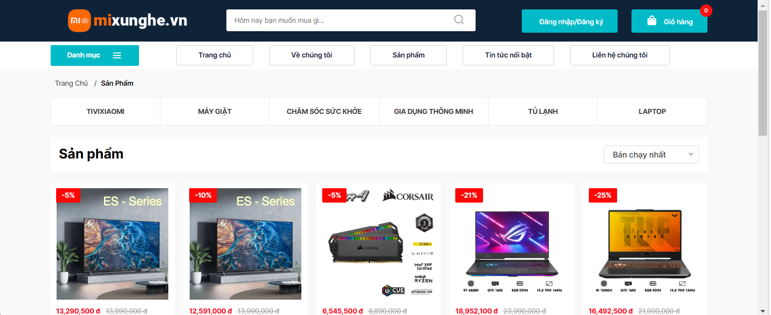
SPRINT 3
Quản lý bài viết, sản phẩm
1. Giao diện sản phẩm.

Slide 5
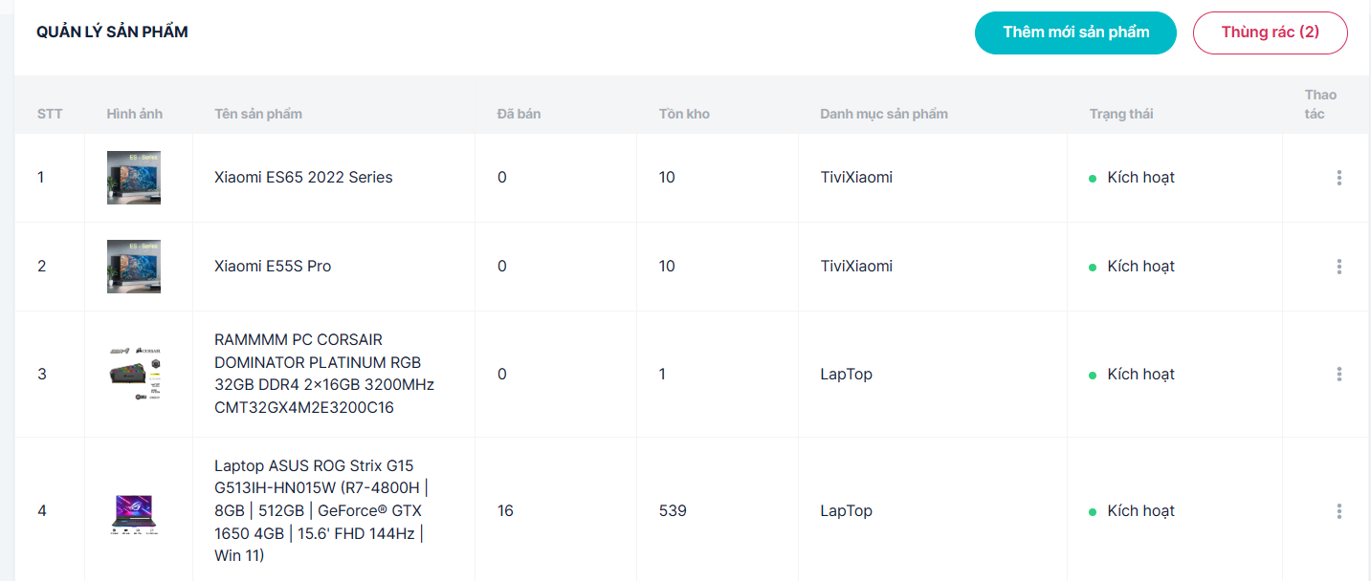
SPRINT 3
Quản lý bài viết, sản phẩm
1.1 Giao diện quản lý sản phẩm.

Slide 6
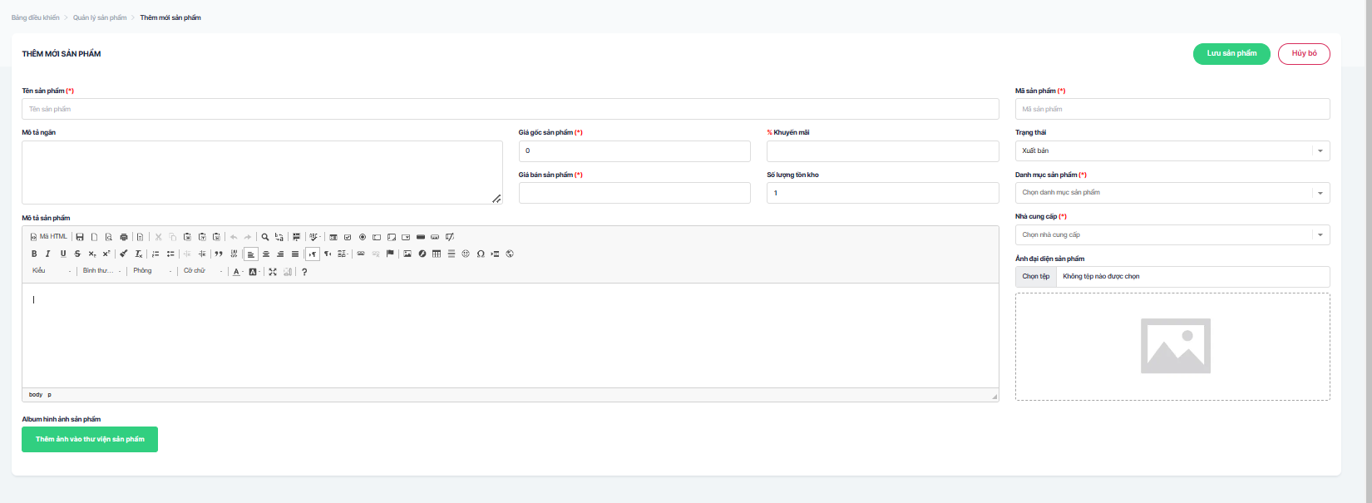
SPRINT 3
Quản lý bài viết, sản phẩm
1.2 Giao diện thêm mới sản phẩm.

Slide 7
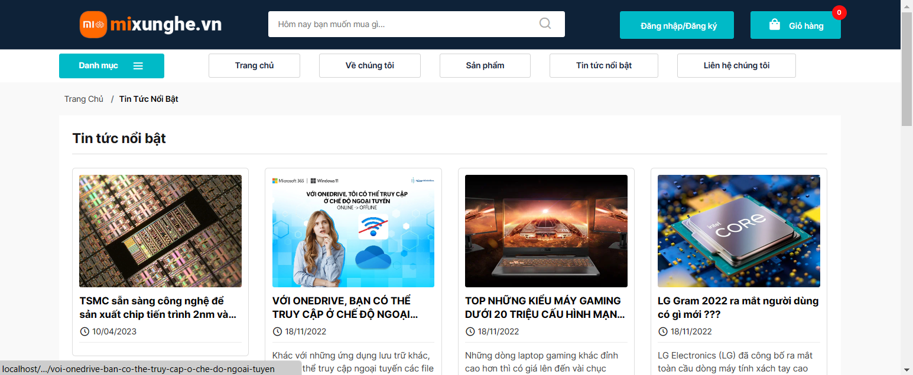
SPRINT 3
Quản lý bài viết, sản phẩm
2. Giao diện bài viết tin tức.

Slide 8
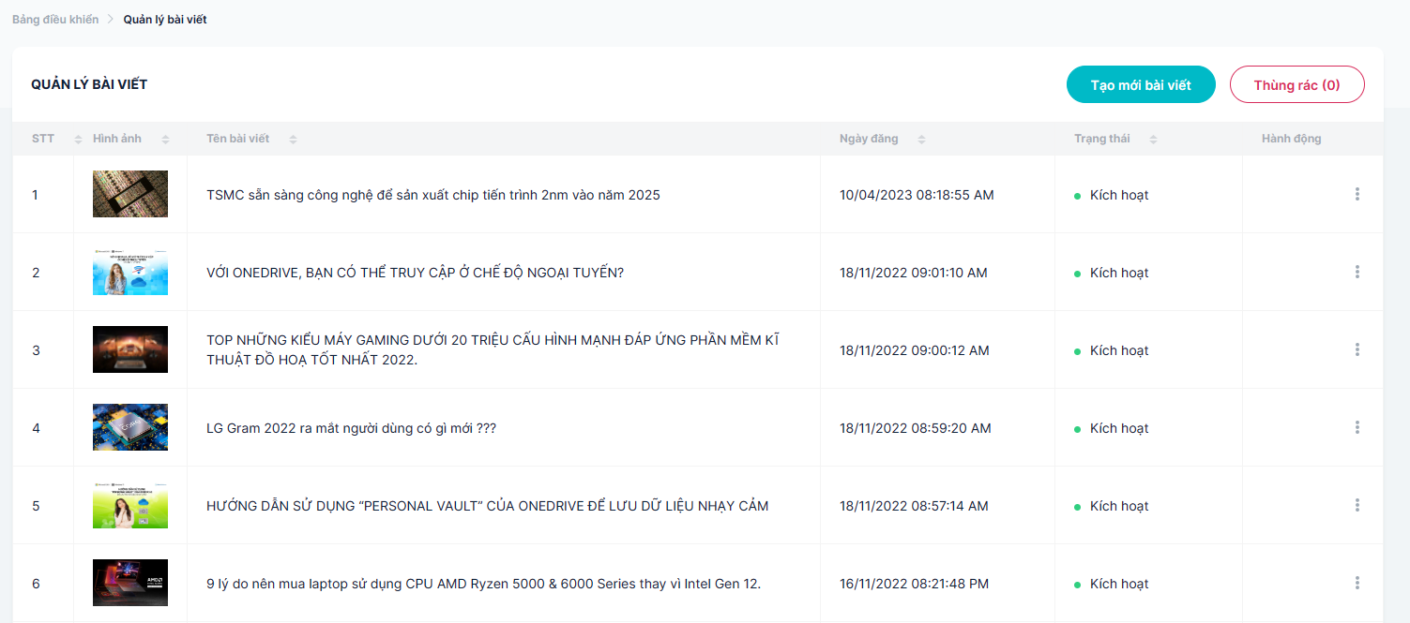
SPRINT 3
Quản lý bài viết, sản phẩm
2.1 Giao diện quản lý bài viết tin tức.

Slide 9
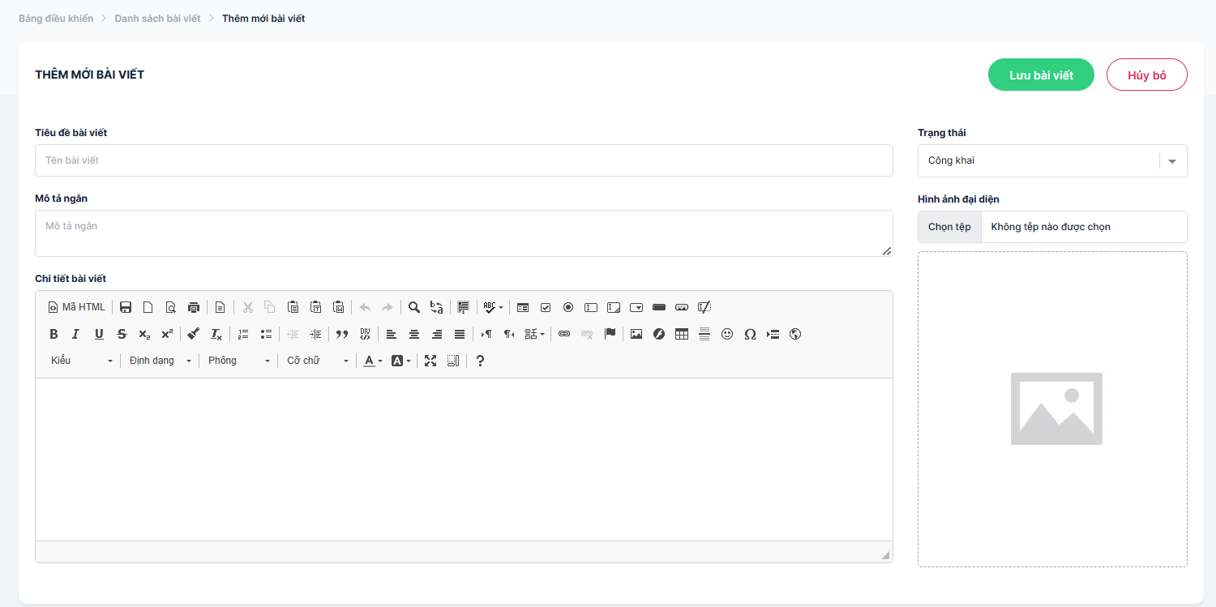
SPRINT 3
Quản lý bài viết, sản phẩm
2.2 Giao diện thêm mới bài viết tin tức.

Slide 10


